Slide 1
Lễ Giỗ Mãn Tang Ông Gioan Baotixita NGUYỄN QUÝ CHUÂN 07 – 06 - 2023

Slide 3
Ca Nhập Lễ NIỀM HY VỌNG HẰNG SỐNG St: Lm. Ân Đức

Slide 4
ĐK. Tôi tin rằng Đấng Cứu chuộc tôi hằng sống và ngày tận thế tôi sẽ từ bụi đất sống lại và trong thân thể này tôi sẽ được chiêm ngưỡng Đấng Cứu chuộc tôi.

Slide 5
Tk1. Đức Ki - tô nguồn hy vọng vinh quang. Nguồn sống vui muôn đời ấp ủ lòng tôi tha thiết chờ mong. Ngài là sức mạnh của tôi Ngài là khúc diệu ca mới. Đấng tôi tôn thờ một niềm cảm mến vô biên.

Slide 6
ĐK. Tôi tin rằng Đấng Cứu chuộc tôi hằng sống và ngày tận thế tôi sẽ từ bụi đất sống lại và trong thân thể này tôi sẽ được chiêm ngưỡng Đấng Cứu chuộc tôi.

Slide 7
Tk2. Đức Ki - tô sự sống và phục sinh. Ngài chết cho nhân trần mở đường vinh quang lên tới trời cao. Ngài là hoan lạc của tôi Ngài là gia nghiệp mãi mãi. Đón đưa tôi vào một Trời Đất mới bao la.

Slide 8
ĐK. Tôi tin rằng Đấng Cứu chuộc tôi hằng sống và ngày tận thế tôi sẽ từ bụi đất sống lại và trong thân thể này tôi sẽ được chiêm ngưỡng Đấng Cứu chuộc tôi.

Slide 10
Đáp Ca THÁNH VỊNH 129 St: Lm. Bùi Ninh

Slide 11
Tk1. Từ nơi sâu tối ngước trông lên ngai toà cao. Lòng tin nơi Chúa vốn luôn thương con dường bao. Nguyện xin Thiên Chúa lắng nghe lời con kêu khấn. Chúa ơi nhận cho lời con thiết tha nguyện cầu.

Slide 12
ĐK: Chờ đợi Chúa ghé mắt xót thương, con chờ đợi nơi Chúa. Và lòng con luôn luôn hy vọng mong đợi nơi Lời Ngài.

Slide 13
Tk2. Giả như Thiên Chúa nhớ luôn muôn muôn tội khiên. Dù ai cố gắng sẽ luôn hiên ngang được chăng? Hằng tin nơi Chúa vẫn luôn rộng thương tha thứ. Giữ cho đoàn con còn mãi kính sợ mình Ngài.

Slide 14
ĐK: Chờ đợi Chúa ghé mắt xót thương, con chờ đợi nơi Chúa. Và lòng con luôn luôn hy vọng mong đợi nơi Lời Ngài.

Slide 15
Tk3. Chờ mong nơi Chúa tháng năm con mong đợi luôn. Cậy trông nơi Chúa những luôn mong nơi lời Ngài. Hồn con trông Chúa sánh hơn lòng bao quân lính. Ngóng trông bình minh nhiều đêm đứng canh trời xa.

Slide 16
ĐK: Chờ đợi Chúa ghé mắt xót thương, con chờ đợi nơi Chúa. Và lòng con luôn luôn hy vọng mong đợi nơi Lời Ngài.

Slide 17
Tk4: Cậy trông Thiên Chúa, Ích-diên dân riêng từ xưa. Vì nơi Thiên Chúa có muôn ân thiêng trào ban. Cậy trông Thiên Chúa Đấng luôn từ bi nhân ái, sẽ mau chuộc dân giải thoát hết mọi tội khiên.

Slide 18
ĐK: Chờ đợi Chúa ghé mắt xót thương, con chờ đợi nơi Chúa. Và lòng con luôn luôn hy vọng mong đợi nơi Lời Ngài.

Slide 20
Chúa phán: Ta là sự sống lại và là sự sống, ai tin Ta sẽ không chết đời đời.
Alleluia…
… Alleluia

Slide 22
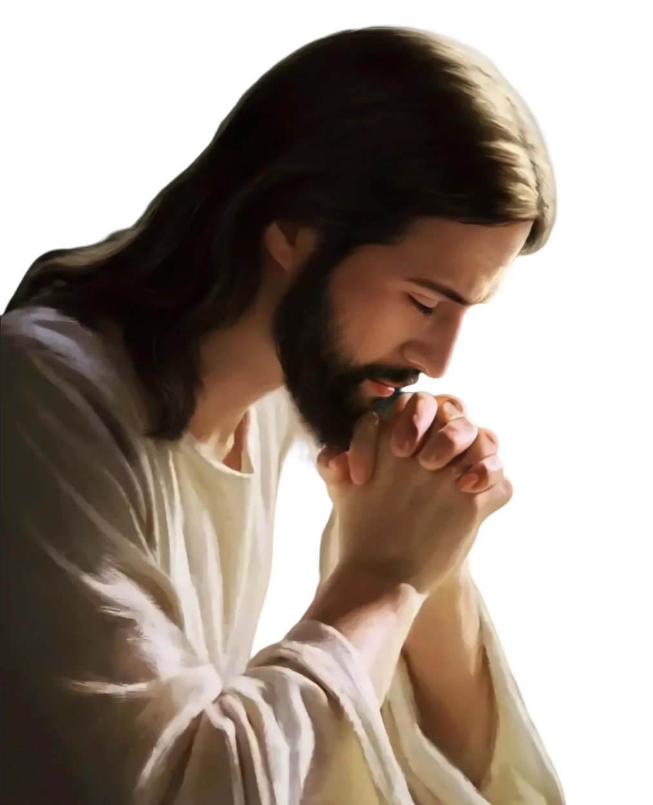
PHÚT THINH LẶNG
XIN CẦU CHO LINH HỒN
ÔNG GIOAN BAOTIXITA

Slide 23
Ca Dâng Lễ HY LỄ CUỐI CÙNG Lm. Ân Đức

Slide 24
Tk1. Lạy Chúa trọn đời con đã dâng cho ngài trọn đời con bước theo chân ngài. Con muốn chúa ở đâu thì cho con ở đó để trọn đời con dâng làm hy tế để trọn niềm vui trong chúa muôn đời.

Slide 25
ĐK: Nơi Ngài con đặt hy vọng, nơi ngài con dâng xác hồn, lạy thiên chúa đấng cứu độ con, lạy thiên chúa đấng cứu độ con,

Slide 26
Tk2. Lạy Chúa điều mà con khấn xin đêm ngày, điều mà con thiết tha van nài, con muốn Chúa ở đâu thì cho con ở đó vì niềm hạnh phúc con là nơi Chúa, vì nguồn nghỉ an trong Chúa muôn đời.

Slide 27
ĐK: Nơi Ngài con đặt hy vọng, nơi ngài con dâng xác hồn, lạy thiên chúa đấng cứu độ con, lạy thiên chúa đấng cứu độ con,

Slide 28
Tk3. lạy chúa ngài từ bi xót thương vô vàn, phận bầy tôi biết bao lỗi lầm, xin chớ chấp tội con nào ai luôn đứng vững giờ ngài gọi con xa lìa nhân thế giờ ngài gọi con ra trước nhan ngài.

Slide 29
ĐK: Nơi Ngài con đặt hy vọng, nơi ngài con dâng xác hồn, lạy thiên chúa đấng cứu độ con, lạy thiên chúa đấng cứu độ con,

Slide 32
Ca Nguyện Hiệp Lễ
CHÚA CHĂN NUÔI TÔI St: Phanxicô

Slide 33
ĐK. Chúa chăn nuôi tôi, Chúa chăn nuôi tôi, Chúa đưa tôi đi qua mọi nẻo đường. Người đưa tôi đi lên núi cao say sưa gió biển. Vui uống suối miền Nam vững tâm qua rừng mịt mù.

Slide 34
Tk1. Người đưa tôi đi lên vườn trái ngát xanh trên đồi. Người dẫn tôi về tựa trùng khơi buông gió dìu mây trời. Người sắp cho tôi yến tiệc thơm hương hoa. Người rót cho tôi ly rượu thắm chan hòa. Đầu tôi Người xức dầu thơm nồng nàn.

Slide 35
ĐK. Chúa chăn nuôi tôi, Chúa chăn nuôi tôi, Chúa đưa tôi đi qua mọi nẻo đường. Người đưa tôi đi lên núi cao say sưa gió biển. Vui uống suối miền Nam vững tâm qua rừng mịt mù.

Slide 36
Tk2. Lòng không lo âu tuy vào giữa lưới vây quân thù. Lòng vẫn êm đềm dù trời đêm thung lũng đầy sương mù. Cùng Chúa tôi đi suốt đời luôn hiên ngang. Nhờ Chúa tôi vui bao ngày tháng huy hoàng. Trần gian tươi thắm mùa xuân địa đàng.

Slide 37
ĐK. Chúa chăn nuôi tôi, Chúa chăn nuôi tôi, Chúa đưa tôi đi qua mọi nẻo đường. Người đưa tôi đi lên núi cao say sưa gió biển. Vui uống suối miền Nam vững tâm qua rừng mịt mù.

Slide 38
Tk3. Đời tôi trăm năm trong cuộc sống biết bao thăng trầm. Nghìn cõi xa gần vòng thời gian đưa mãi nhịp xoay vần. Này áo với cơm đây bài thơ ươm mơ. Này xác với thân mang nặng tấm linh hồn. Đời tôi ôi Chúa hiểu sâu ngọn nguồn.

Slide 39
ĐK. Chúa chăn nuôi tôi, Chúa chăn nuôi tôi, Chúa đưa tôi đi qua mọi nẻo đường. Người đưa tôi đi lên núi cao say sưa gió biển. Vui uống suối miền Nam vững tâm qua rừng mịt mù.

Slide 40
PHÚT THINH LẶNG
XIN CẦU CHO LINH HỒN
ÔNG GIOAN BAOTIXITA

Slide 42
Ca Kết Lễ TỪ CHỐN LUYỆN HÌNH St: Lm. Kim Long

Slide 43
Tk1. Từ chốn luyện hình u tối vọng tiếng bao linh hồn khóc than. Niềm thành tín dâng Mẹ nhân ái, nguyện Mẹ thương nghe đoàn con cái thiết tha van nài.

Slide 44
Đk. Từ vực sâu tiếng khóc than còn vọng ngân với tháng năm u hoài đớn đau. Mẹ, Mẹ ơi, hãy đoái thương, lòng từ bi hãy chiếu soi hết mọi linh hồn.

Slide 45
Tk2. Ngày tháng trôi vào quên lãng, nào biết trông ai người nhớ thương. Lệ sầu rưng rưng mờ đôi mắt, lửa hồng bao đêm ngày nung nấu đớn đau khôn lường.

Slide 46
Đk. Từ vực sâu tiếng khóc than còn vọng ngân với tháng năm u hoài đớn đau. Mẹ, Mẹ ơi, hãy đoái thương, lòng từ bi hãy chiếu soi hết mọi linh hồn.

Slide 47
Tk3. Thập giá xưa còn ghi dấu Mẹ hiến dâng Con Một mến yêu, chuộc tội cho gian trần sa đắm, này giờ đây xin Mẹ thương cứu vớt bao linh hồn.

Slide 48
Đk. Từ vực sâu tiếng khóc than còn vọng ngân với tháng năm u hoài đớn đau. Mẹ, Mẹ ơi, hãy đoái thương, lòng từ bi hãy chiếu soi hết mọi linh hồn.

Slide 49
Tk4. Ngàn nỗi ưu phiền đau đớn, chỉ biết kêu xin Mẹ đoái thương. Dìu về nơi thiên tòa cao sáng, cùng Mẹ hoan ca tình yêu Chúa đến muôn muôn đời.

Slide 50
Đk. Từ vực sâu tiếng khóc than còn vọng ngân với tháng năm u hoài đớn đau. Mẹ, Mẹ ơi, hãy đoái thương, lòng từ bi hãy chiếu soi hết mọi linh hồn.

